Slide 1
PROTECCIÓN DEL HOMBRE FRENTE A LA MAQUINARIA
Alumnos:
Amador, Nicolas
Ferretti, Leonardo
Gambarte, Tomás
Montini, José Ignacio

Slide 2
Objetivos
Evitar lesiones en los operarios por desperfectos en las maquinarias
Disminuir y/o eliminar los costos generados por un accidente
Realizar la tarea eficientemente evitando
alteraciones en el proceso de la tarea encomendada

Slide 3
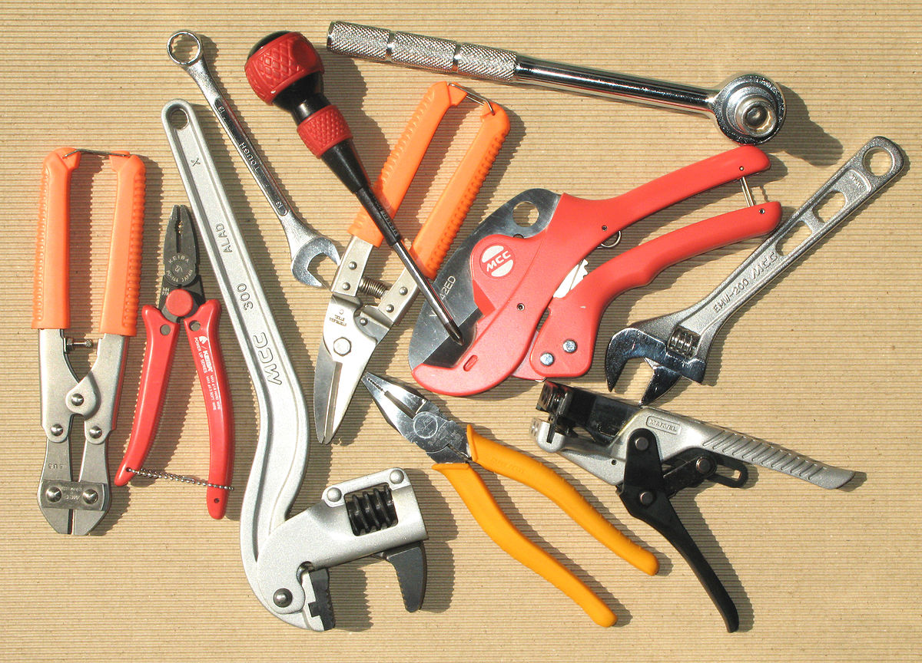
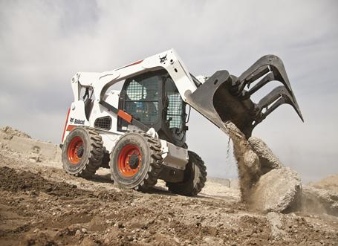
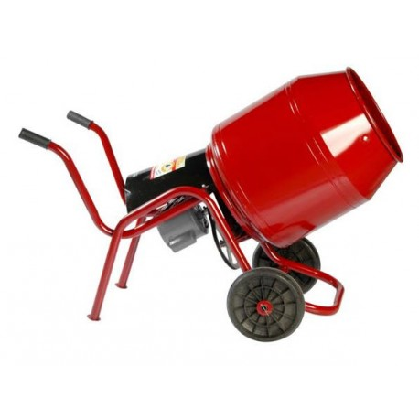
Definiciones
Herramienta: Objeto elaborado a fin de facilitar la realización de una tarea mecánica.
Máquina: Es un conjunto de elementos móviles y fijos cuyo funcionamiento posibilita aprovechar, dirigir, regular o transformar energía en movimiento o trabajo para cumplir con un fin determinado.
Maquinaria: Es un conjunto de máquinas que se aplican para un mismo fin.

Slide 4
MÁQUINAS Y HERRAMIENTAS
Las máquinas y las herramientas permiten al hombre realizar el trabajo de una forma más productiva y eficiente. Cada tipo de máquina o herramienta ha sido diseñada para realizar una determinada tarea u operación.
El riesgo al que está expuesto el operario depende del tipo de herramienta.
Para evitarlos :
Mejorar la maquinaria, eliminando el riesgo o aislandoló.
Elementos de protección personal.
Dispositivos de seguridad
Capacitación adecuada.

Slide 5
Principios de protección
La máquina debe garantizar seguridad en la operación y en la zona que la rodea
RESPECTO DE LA MÁQUINA:
Análisis del puesto de trabajo
Punto o Zona de Peligro
Utilización de resguardos y defensas
Dispositivos de protección
RESPECTO DEL OPERARIO:
Personal capacitado
Procedimientos de Trabajo Seguros
Utilizacion de los EEPP

Slide 6
Medidas de seguridad en máquinas
Medidas de protección a tomar por parte del diseñador/fabricante
La protección se aplica con el fin de proteger contra los riesgos que no se pueden evitar o que no se pueden reducir mediante las técnicas de prevención intrínseca :
Resguardos (barrera fisica)
Dispositivos de protección (Mando a dos manos, Dispositivo limitador, etc)

Slide 7
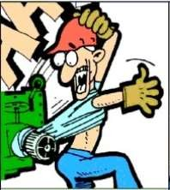
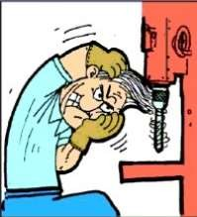
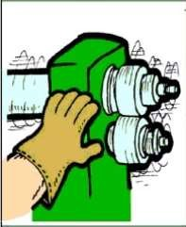
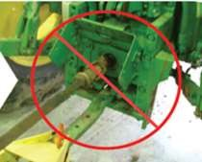
Riegos Mecanicos
Atrapamientos o arrastres: Provocados por transmisiones, ejes, volantes, correas, engranajes y otros elementos de máquinas en movimiento
Ropa suelta
Pelo largo
Puntos de pellizco
Ejes descubiertos en máquinas

Slide 8
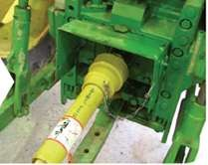
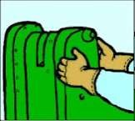
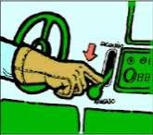
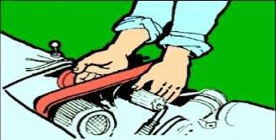
Consideraciones
Máquinas con los correspondientes elementos de protección colocados, resguardos, etc.
Apagar la máquina antes de desatascarla
No meter la mano en un punto de operación de las maquinas

Slide 9
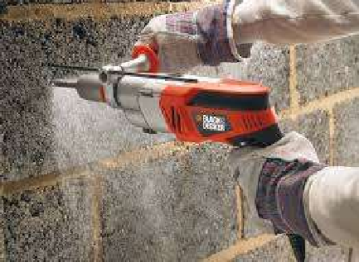
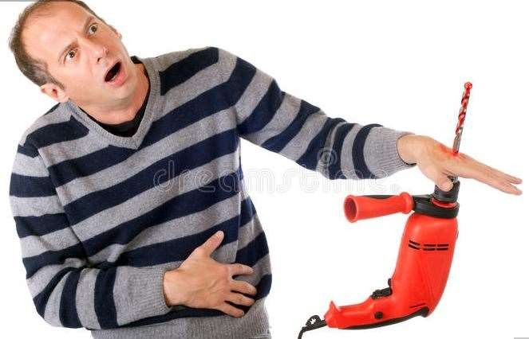
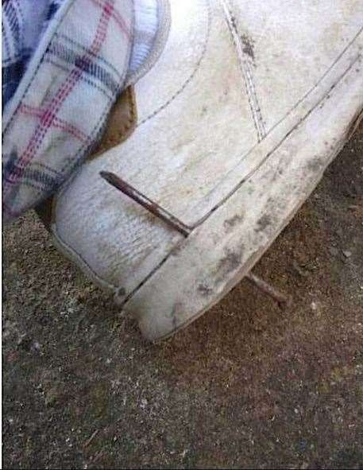
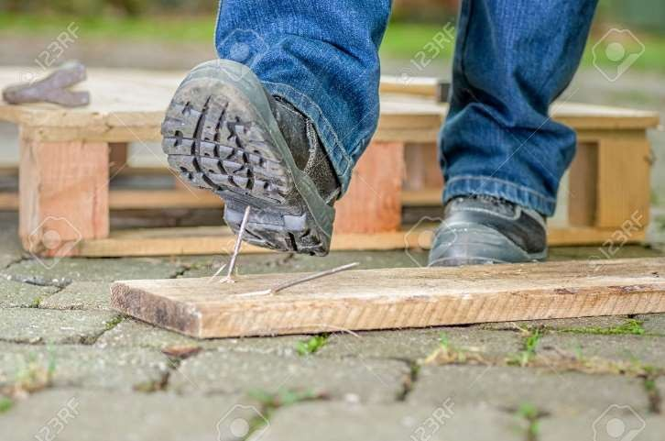
Punzonamientos o perforación: Herramientas con punta o filo en su extremo (taladros, destornilladores, clavos, etc.)
Manipulación de maquinaria
Elementos de protección personal

Slide 10
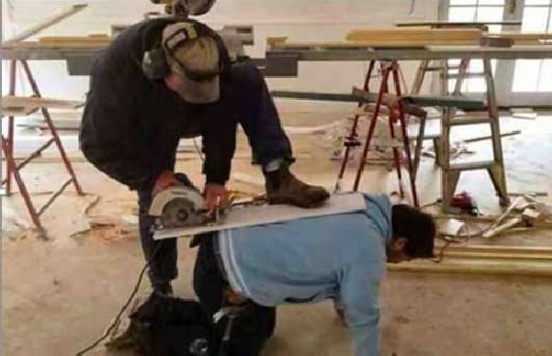
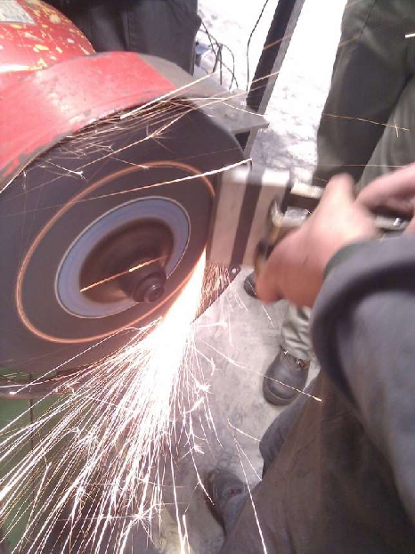
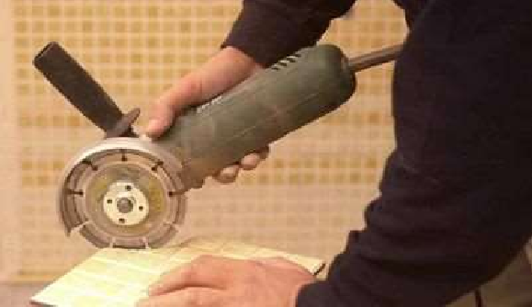
Cortes: Herramientas con extremos afilados o por el giro de un motor.
Mala utilización
Falta de elementos de protección personal

Slide 11
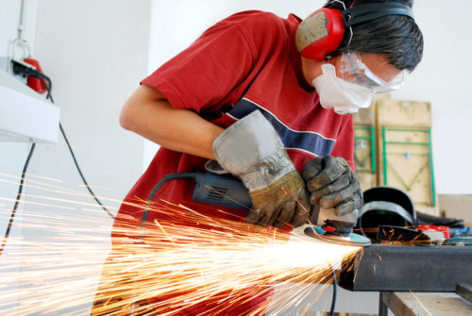
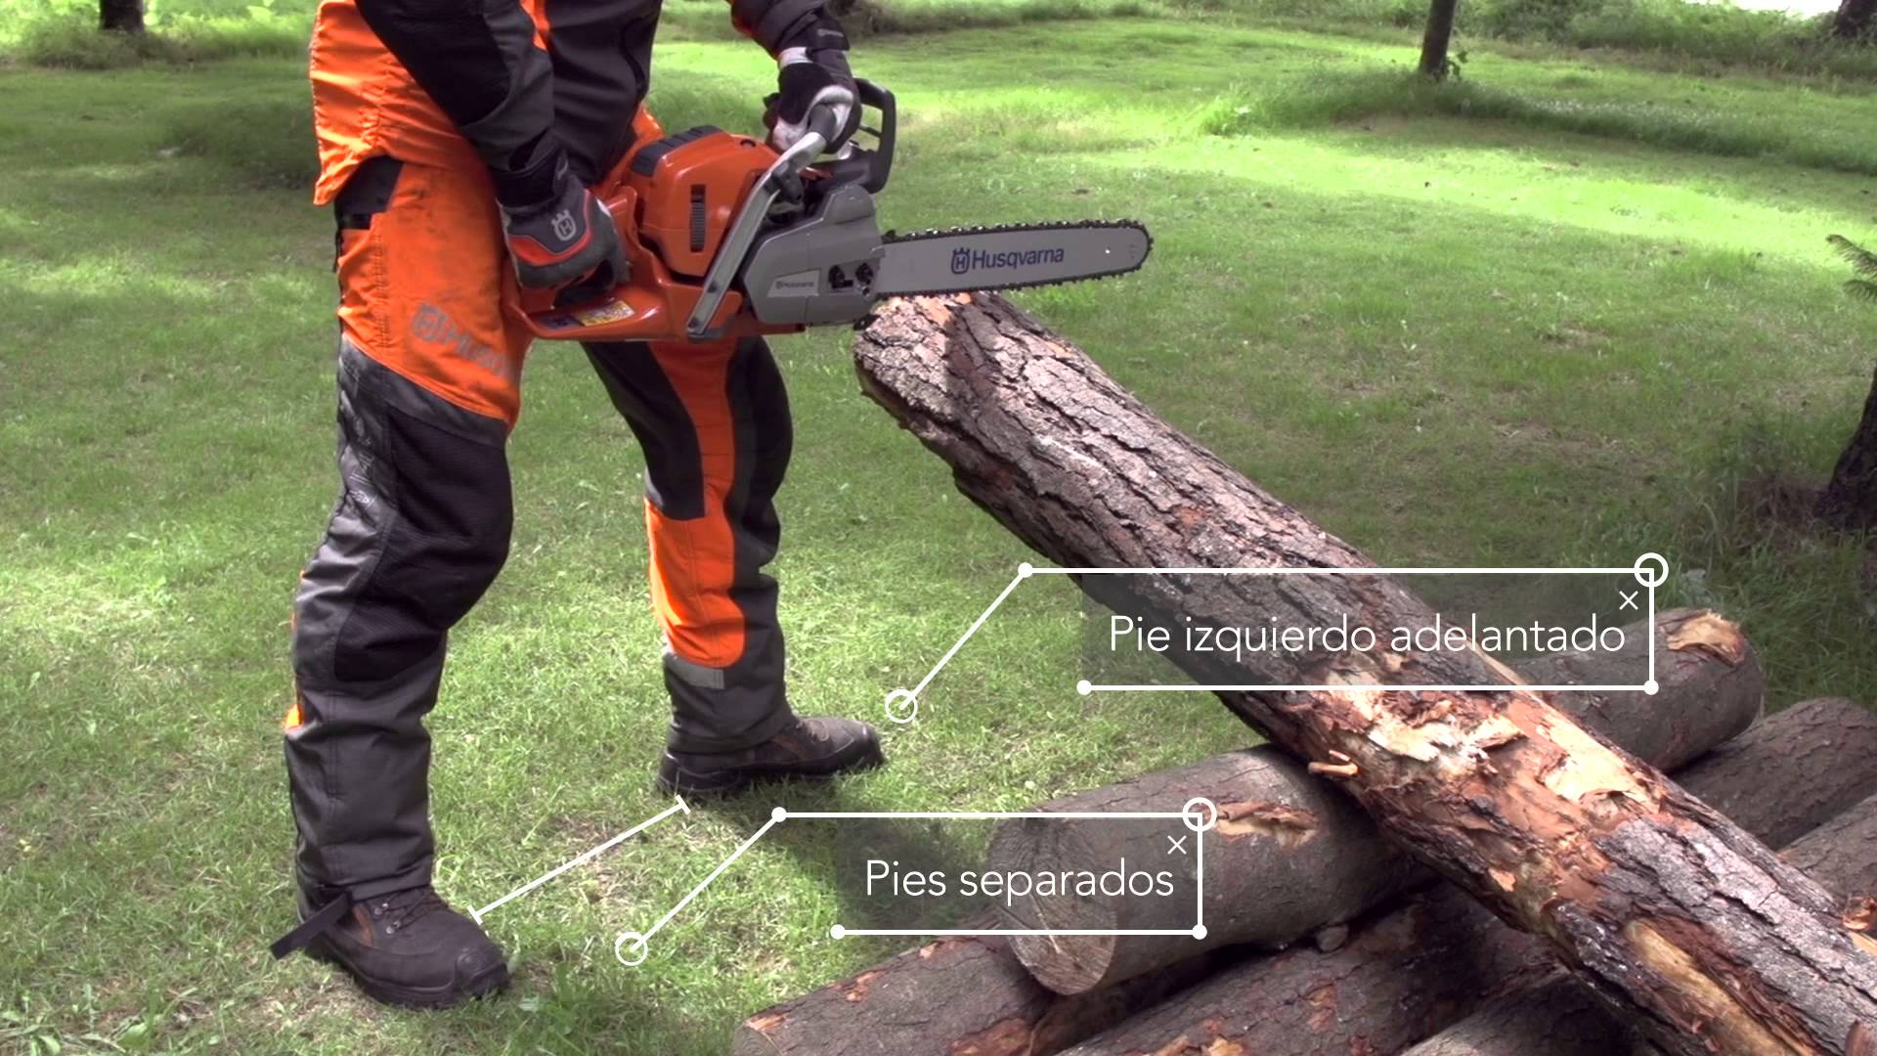
FORMA CORRECTA DE UTILIZACIÓN

Slide 12
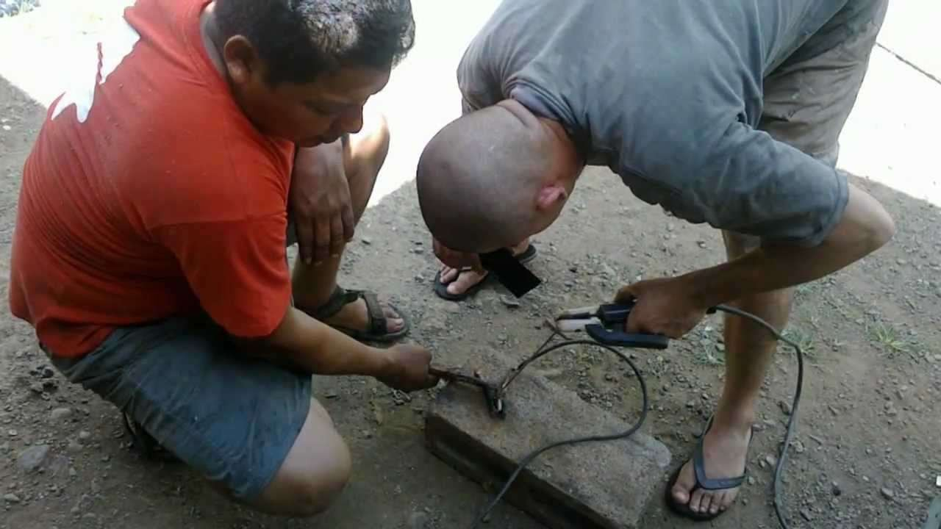
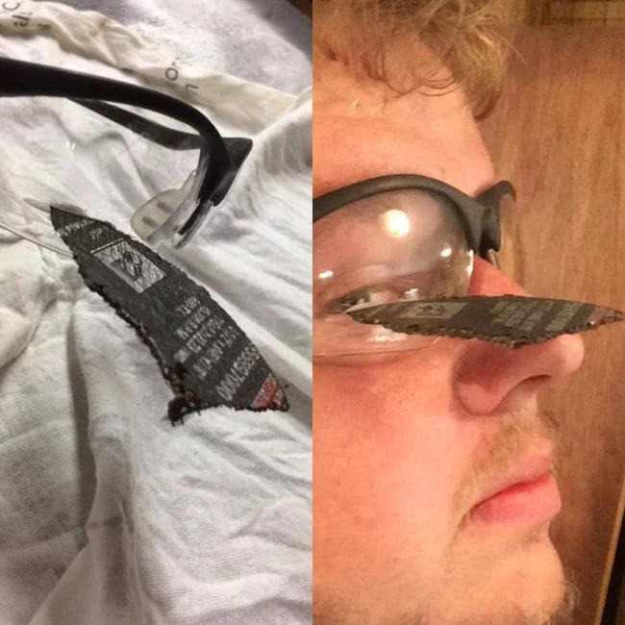
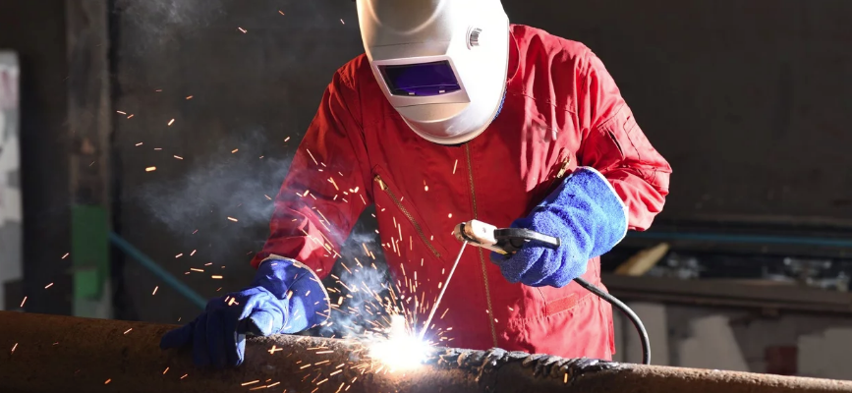
Lesiones Oculares: Donde se produzca viruta o chispas por corte o desbaste de metales/maderas (polvillo de madera o corte de mampuestos; exposición al arco de la soldadura)

Slide 13
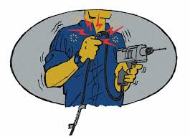
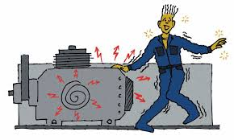
Riesgo Eléctrico: Puede producir lesiones o la muerte debido al choque eléctrico. También pueden producirse quemaduras internas y/o externas..
Contacto directo
Contacto indirecto
Otros Riesgos: Térmicos, de exposición al ruido, de vibraciones,

Slide 14

Normativa Argentina
Ley 19587/72 de “Higiene y Seguridad en el Trabajo”, Reglamentada por:
Decreto 351/79: Capítulo 15 – Máquinas y Herramientas – Artículos 103 al 113
Decreto 911/96: Capítulo 9 - Normas de Prevención en las Instalaciones y Equipos de Obra - Artículos 189 al 209

Slide 15
Decreto 351/79: Capítulo 15
Máquinas
Art .103 – No emplearse sin la protección adecuada.
Art. 104 - Motores que originen riesgos serán aislados, con acceso restringido, con interruptores a la distancia y provistos de resguardos.
Art. 105 – Protección de componentes de máquinas (poleas, engranajes, correas,etc)
Art. 106 – Protección de componentes máquinas no operadas por personal, deben cumplir ciertas condiciones (cubiertas, pantallas, barandas y otras)
Art. 107 – Requisitos de los dispositivos de seguridad
Art. 108 – Mantenimiento seguro. Detención de Máquina
Art. 109 - Máquinas averiadas señalizadas y con acceso restringido.
Herramientas
Art. 110 - Herramientas de mano con materiales adecuados sin defectos ni desgastes. Herramientas tipo martillo. Mangos. Uniones . Portaherramientas y transporte.
Art. 111 - Instrucciones precisas sobre el uso de las herramientas. Fines correctos.
Art. 112 – Manipulación de cargas. Y el calzado adecuado mientras se opera.
Art. 113 – Herramientas accionadas por fuerza motriz, protegidas para evitar contactos y
proyecciones peligrosas. Elementos cortantes y punzantes. Herramientas por gatillo. Herramientas neumáticas e hidráulicas.

Slide 16
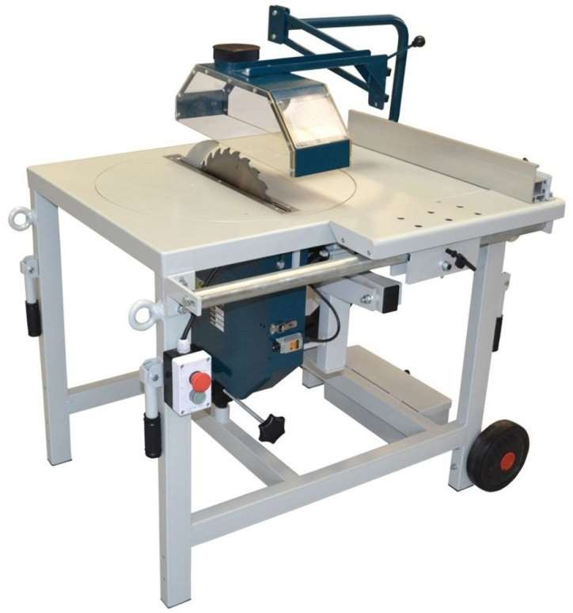
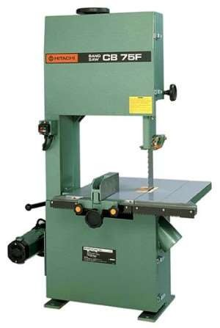
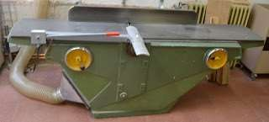
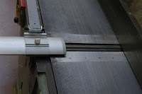
Decreto 911/96: Capítulo 9
MÁQUINAS PARA TRABAJAR LA MADERA
Art 189 - Personal capacitado para el labor y los riesgos asociados a estos..
Art. 190 – Protecciones en máquinas y equipos. Sistemas de parada de emergencia. Cuando no estén en funcionamiento cubrirlas y desconectarlas.
Art. 191 - Sistemas de aspiración forzada localizada en ambientes cerrados con máquinas fijas.
Art. 192 – Toda operación de reparación, limpieza o mantenimiento se debe efectuar siempre con la máquina detenida, y los respectivos sistemas de seguridad colocados, que impidan la operabilidad de la misma
Art. 193 – Resguardos en sierras circulares.
Art. 194 – Recubrimiento de la hoja de sierra de cinta o sinfín.
Art. 195 – Resguardo de máquina cepilladora.

Slide 17
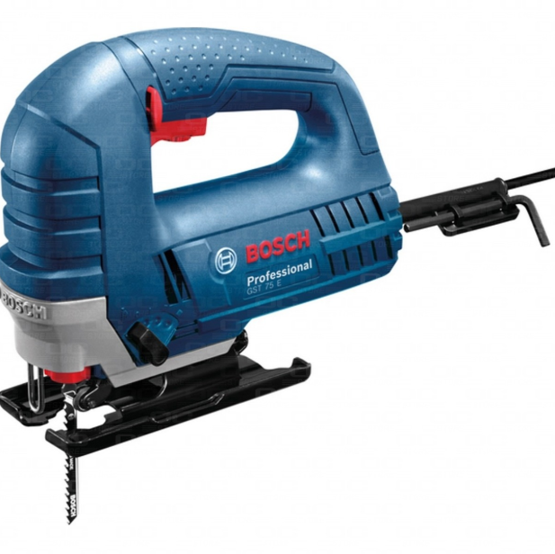

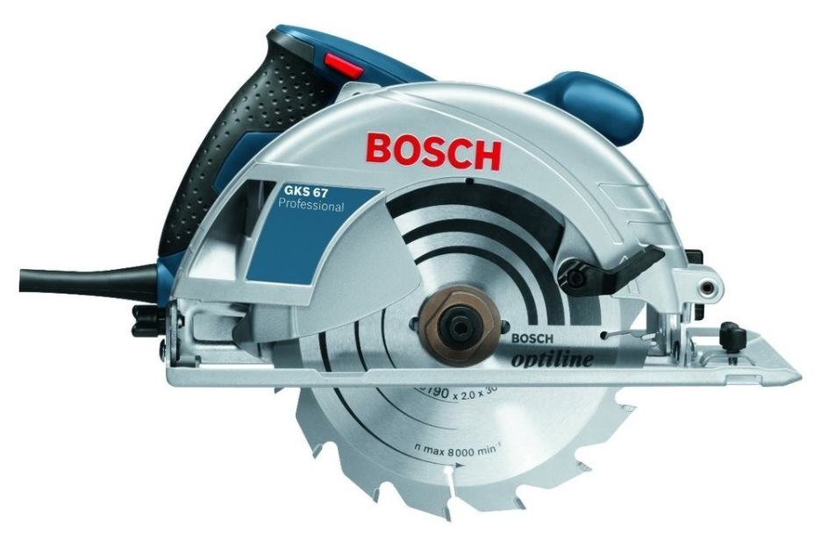
HERRAMIENTAS DE ACCIONAMIENTO
MANUAL Y MECANICAS PORTATILES
Art. 196 – Seguras, adecuadas, sin defectos y con sus respectivas protecciones.
Art. 197 – Almacenamiento y transporte adecuado.
Art. 198 – Informar y reparar cualquier falla o desperfecto.
Art. 199 – Capacitación del personal.
Art. 200 – Protecciones en herramientas accionadas por energía interna,
por gatillo o con elementos cortantes y punzantes.
Art. 201 – Válvulas de cierre automático al dejar de ser presionadas
en herramientas neumáticas o hidráulicas.
Art. 202 – Análisis particular de las características de las herramienta
s en ambientes con riesgo de explosiones e incendio.
Art. 203 – Herramientas que no provoquen chispas en áreas de riesgo
con materiales inflamables o explosivos.

Slide 18
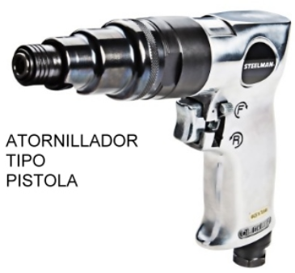
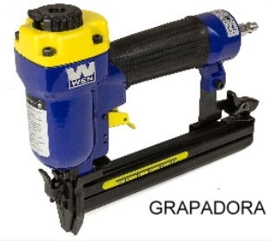
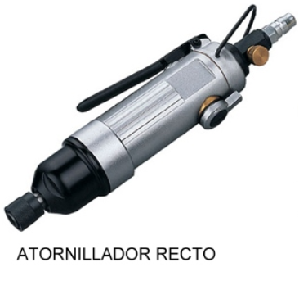
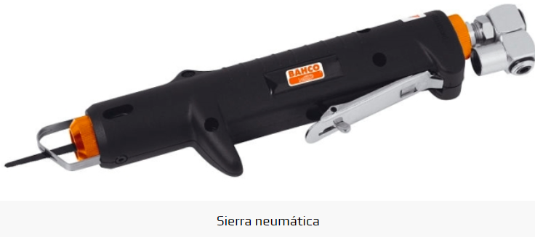
HERRAMIENTAS NEUMÁTICAS
Art. 204 – Características especiales para equipos de aire comprimido. Todos los componentes deben soportar la presión de trabajo.
Art. 205 – Grapas en herramientas de percusión.
Art. 206 – Mangueras con abrazaderas apropiadas.
Art. 207 – Verificar velocidad de rotación máxima de amoladoras y discos de amolar sin que superen las establecidas en las especificaciones técnicas.

Slide 19
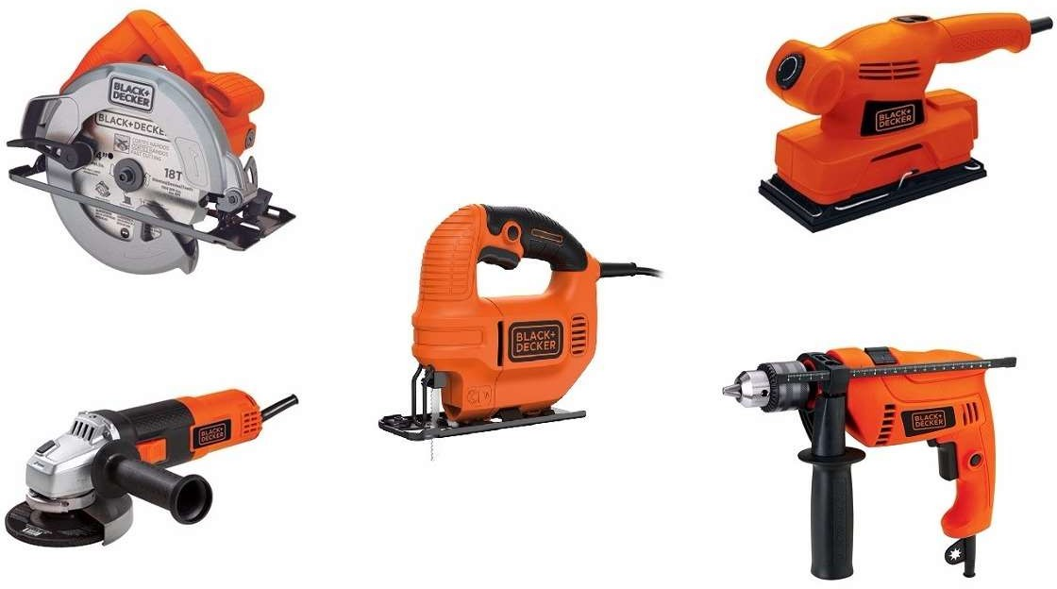
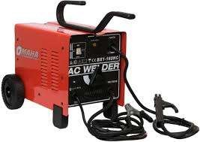
HERRAMIENTAS ELÉCTRICAS
Art. 208 – Protección mecánica y condiciones dieléctricas que garanticen las seguridad de los trabajadores. Contar con dispositivos de desconexión automática. Circuito: Interruptores termo magnéticos. Personas: Interruptores diferenciales y puesta a tierra.

Slide 20
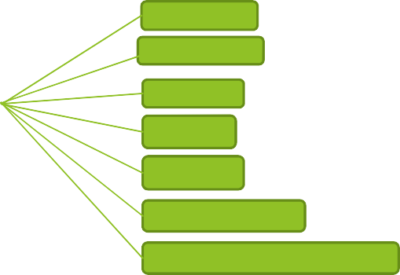
Herramientas de Mano
Alicates Cinceles
Sierras Mazas Llaves
Palas - Picos Cortadora cerámicos
PRÁCTICAS DE SEGURIDAD
El empleo inadecuado de herramientas de mano son origen de una cantidad importante de accidentes, partiendo de la base de que se supone que todo el mundo sabe cómo utilizar las herramientas manuales más corrientes.
Selección de la herramienta correcta para el trabajo a realizar
Mantenimiento de las herramientas en buen estado y uso correcto de las mismas
Evitar un entorno que dificulte su uso correcto
Guardar las herramientas en lugar seguro

Slide 21
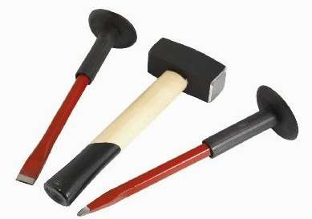
Maza, Martillo y Cincel
El cincel se usa únicamente en frío con la ayuda de una herramienta de soporte como un martillo o una maza cuya aplicaciones son:
Apertura de orificios y canaletas en paredes
Rotura de cemento y hormigón al corte de ranuras
Perfilado
Acanalado
Tallado
El martillo y la maza son herramientas diseñadas para golpear. Existen de diferentes tipos y tamaños según la naturaleza del trabajo a realizar, teniendo en cuenta la resistencia y sujeción del mango y la cabeza, en función de su grosor y de su peso.
En labores de golpeo se tomará el mango por el extremo, lejos de la cabeza
para asegurar la seguridad y eficacia de los golpes, evitando la exposición
de la mano libre o de apoyo.
En ningún caso se emplearán como palancas o llaves, ni se recurrirá al
pomo del mango para golpear, con el fin de evitar el deterioro o astillado
del mismo.
En el uso de la maza deberá asegurarse la inexistencia de obstáculos en el
radio de golpeo. Será necesario hacer uso de gafas de protección ocular debido
a la proyección de partículas provocadas por la fuerza de uso requerida.
Cuando sea necesaria la sujeción de un puntero por si o por un segundo trabajador,
se evitará la exposición de las manos haciendo uso de tenazas, se protegerán los ojos
con gafas de seguridad.

Slide 22
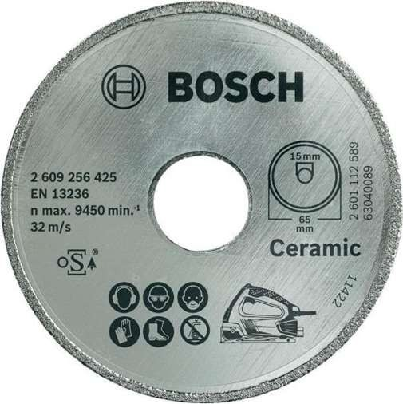
SIERRAS CIRCULARES PARA MATERIALES DE CERÁMICO
Riesgos más frecuentes:
Proyección de partículas de polvo.
Descarga eléctrica.
Rotura de disco.
Cortes y amputaciones.
Atrapamientos y abrasiones
Normas básicas de seguridad:
La máquina tendrá en todo momento colocada la protección del disco y de la transmisión.
Antes de comenzar el trabajo se comprobará el estado fisicodel disco, tanto su
estructura como el estado de los dientes; si éste estuviera desgastado o resquebrajado se procederá a su inmediata sustitución.
La sierra estará dotada de los siguientes elementos de protección: carcasa de cubrición del disco, cuchillo divisor del corte, empujador de la pieza a cortar y guía, carcasa de protección de las transmisiones por poleas, interruptor estanco y toma de tierra.

Slide 23
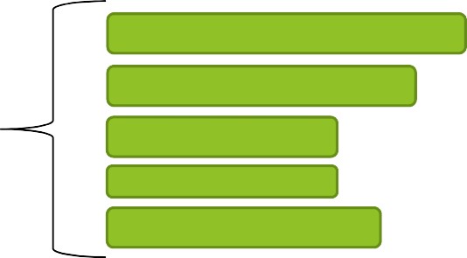
Herramientas Mecánicas Portátiles
Taladro Soldadora
Eléctricas
Amoladora Compresor
Clavadora- engrampadora
Amoladora neumática
Pistola de pintar Pistola de aire Martillo neumático
Neumáticas
Tipo fuente de energía
A combustión
Motosierra
Máquina vibradora
Hidráulicas
Martillo hidráulico Gato hidráulico

Slide 24
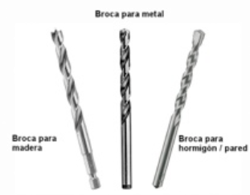
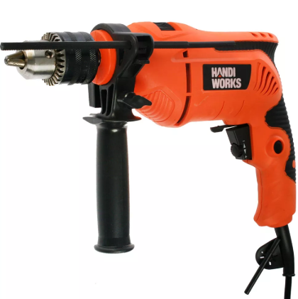
Taladros eléctricos
Se utiliza para realizar agujeros en materiales sólidos
TIPOS DE BROCAS
para madera
para metal
para hormigón
RIESGOS
Proyección de brocas, contacto eléctrico,
inhalación de polvos y perforaciones.
RECOMENDACIONES DE USO
Poseer puesta a tierra.
Comprobar que la broca (mecha) haya entrado recta en la mordaza. Debe girar perfectamente y sin bambolear.
Importante el buen agarre del mismo
Usar la broca que corresponda al material a trabajar
Usar protección ocular, barbijo si es una actividad con mucho polvo

Slide 25
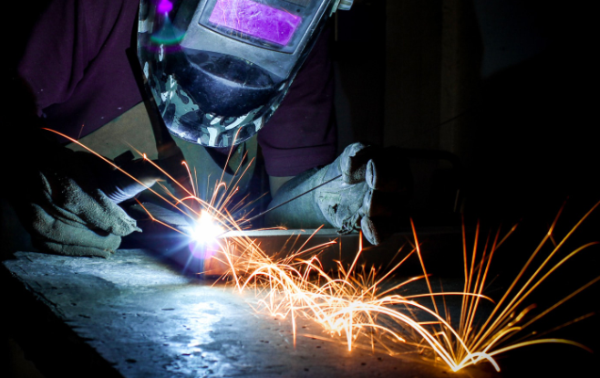
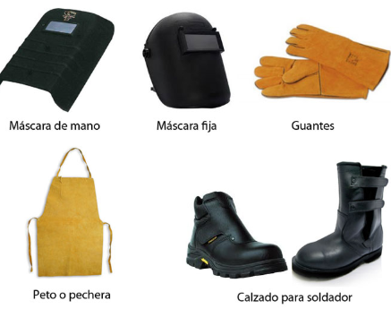
Soldadoras
Se utilizan para la unión de distintos elementos, a través de su fusión o con la adición de algún material de aporte.
RIESGOS
Daño a la vista, lesiones de la piel, quemaduras, contacto eléctrico y la inhalación de gases tóxicos.
RECOMENDACIONES DE USO
Verificar puesta a tierra e interruptor diferencial.
Usar anteojos protectores o viseras que cubran ojos y cara de los rayos infrarrojos y ultravioletas que emite el arco eléctrico.
Usar guantes para resguardar muñecas y antebrazos
Usar botas altas para impedir que caigan chispas dentro de su calzado.

Slide 26
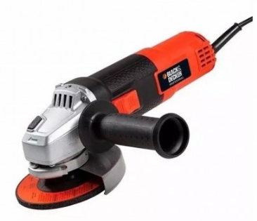
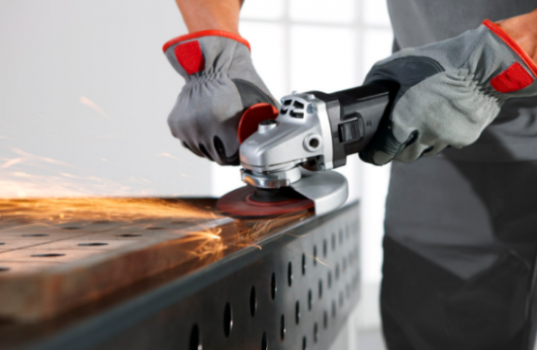
Amoladora
Herramienta utilizada para el corte o pulido de materiales.
RIESGOS
Proyección de partículas
Contacto con disco giratorio, cortadoras
Rotura y proyección del disco
Contacto eléctrico
RECOMENDACIONES DE USO
Verificar Puesta a tierra y interruptor diferencial
Se utiliza un protector fijo para protección frente a la proyección de partículas
Utilizar EPP, pero fundamentalmente gafas.
Utilizar en una posición segura, nunca ponerse por debajo de la misma

Slide 27
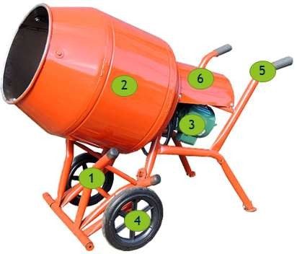
Hormigoneras
Máquina utilizada para la fabricación en obra de morteros y hormigón.
ELEMENTOS
Chasis
Recipiente cilíndrico o tambor
Motor
Ruedas
Brazos para empuje-vuelco
Protección motor- correa

Slide 28
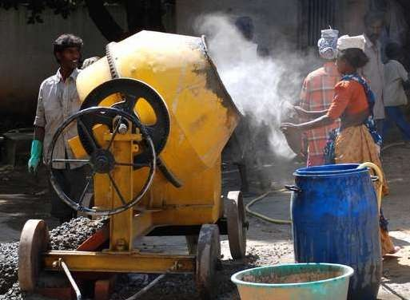
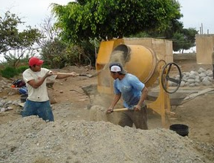

RIESGOS
Atrapamiento de ropa o parte del cuerpo al tener muchas partes móviles
Exposición al ruido
Contacto eléctrico
Exposición a partículas sueltas y ruido

Slide 29

ÍTEMS A TENER
EN CUENTA
VERIFICACIONES PREVIAS
Estructura de la máquina
Carcasa, motor y protectores en general
Cables en buen estado y puesta a tierra
Interruptores Automáticos y Diferenciales
Lugar donde se sitúa la hormigonera
Condiciones climatológicas
Evitar el mojado del motor
Elementos de protección personal

Slide 30

Camión Mixer
RIESGOS
Camión que posee una cisterna rotativa, apta para mezclar y transportar hormigón.
Choques con elementos fijos de la obra.
Atropello y aprisionamiento de personas.
Vuelcos al circular por la rampa de acceso.
Proyección de fragmentos o partículas.
NORMAS DE SEGURIDAD
Operario capacitado para la operación con carnet habilitante. (Licencia tipo E)
Entradas y salidas a la zona de trabajo con precaución.
En caso de parar en la rampa de acceso, el vehículo quedará frenado y calzado con topes.
La velocidad de circulación sera acorde a la carga transportada, la visibilidad y las condiciones del terreno.
Asegurar la máxima visibilidad del camión.
Cabina dotada de extintor de incendios.
Camión dotado de avisadores luminosos y acústicos.

Slide 31

Mini cargadora
Máquina autopropulsada equipada con una pala frontal, para operaciones de carga o de excavación.
ELEMENTOS

Slide 32


CONSIDERACIONES
Debe ser usada para el fin al que ha sido destinada, siempre por personal autorizado y formado
Utilización de EPP
Verificar condiciones de la máquina (estructura, seguridad, suministros, neumáticos, etc.)
RIESGOS
Golpes contra objetos fijos
Pérdida estabilidad
Caída de material
Proyección de objetos
Contacto eléctrico
NORMAS DE SEGURIDAD
Atención en los obstáculos al maniobrar
Movimientos con suavidad
Respetar peso máximo de carga
Posición de la pala al desplazarse
Especial cuidado en taludes sueltos
Verificar el paso de los servicios por el terreno antes de excavar
Cabina dotada de extintor de incendios
Avisadores luminosos y acústicos

Slide 33






Vibrocompactador
Equipo que aplica una vibración a un medio para así lograr un reacomodamiento de sus partículas y obtener la densidad deseada
TIPOS
Autopropulsados
Tándem
Pata de Cabra
Placa vibradora
Canguro
Neumáticos
Mono-rodillo

Slide 34




RIESGOS
Lesión por atrapamiento
Quemaduras por mal estado de los elementos de protección
Exposición a niveles de ruido elevado por mal estado mecánico
Exposición a vibraciones elevadas por inadecuados ajustes mecánicos
Contactos eléctricos directos e indirectos
Explosiones e incendios
Exposición a sustancias nocivas o tóxicas (polvo, humos, gases y vapores)
NORMAS DE SEGURIDAD
EPP
Personal capacitado para su operación con carnet habilitante
Chequeo general de la máquina
Mantener dedos, manos, cabello y ropa lejos de piezas móviles
En compactadores auto impulsados subir y bajar manteniendo tres puntos de contacto (pisaderas y pasamanos)
Aplicar en lo posible a superficies horizontales o de baja inclinación para evitar la caída o vuelco del equipo y el daño físico al operario o terceros que esto implica
Operar equipo en área abierta para evitar acumulación de gases y consecuente intoxicación/explosión
Contar con un extintor en el sector de trabajo

Slide 35


Vibradores de Hormigón
Es una máquina diseñada para reducir el nivel de aire ocluido en el hormigón fresco vertido en obra.
RIESGOS
ELECTRICOS
Descargas eléctricas
Caídas de altura
Salpicadura de lechada en ojos
Incendio y explosión
Contacto eléctrico directo o indirecto
Proyección de objetos
Colapso de estructuras
TIPOS
MOTOR A
COMBUSTION

Slide 36


NORMAS DE SEGURIDAD
Operar la máquina desde una situación estable
Proteger el cable de alimentación si discurre por zonas de paso
No utilizar en atmósferas potencialmente explosivas
Verificar sistema de encofrados se encuentra en buen estado
Verificar que el motor, la manguera de transmisión y el
cabezal no presenten daños o desgaste excesivo
Verificar las condiciones eléctricas de la máquina (estado de los conductores, protecciones, etc)
Utilización de EPP
Respecto al cabezal:
No mantenerlo funcionando fuera del hormigón más de 2 minutos, ni parar la máquina durante la operación
Mantenerlo a una distancia mínima de 7 centímetros de los encofrados

Slide 37



Martillo Neumático
Es una máquina diseñada para trabajos de picado de tierra, roca, levantamiento de aceras, demoliciones, etc.
TIPOS
A EXPLOSION
ELECTRICOS
AUTOPROPULSADOS (accesorio mini cargadora)

Slide 38


RIESGOS MÁS FRECUENTES
Riesgos derivados por transmisión de vibraciones a la estructura
Estallido de la manguera
Proyección de objetos
Inhalación de polvo producido en las operaciones
Explosiones
Contacto eléctrico directo
Exposición a ruido
Golpes y Cortes
NORMAS DE SEGURIDAD ÁREA DE TRABAJO
Realizar el trabajo sobre una superficie estable, nivelada y seca
Colocar protecciones necesarias en caso de situarse
EN ZONAS DE PASO (vallas, cintas de precaución, balizas, etc.)
No trabajar en atmósferas potencialmente explosivas
Verificar que no pueda haber riesgo de caída de objetos desde altura originados por el trabajo con el martillo

Slide 39


USO DE LA MAQUINARIA
Personal capacitado para su manipulación
Utilización de los EPP
Evitar tensar la manguera
Conocer previamente el tipo de superficie a picar
Situar al compresor a una distancia mínima de 10 metros de la zona de trabajo.
Comprobar periódicamente lubricación martillo
Verificar que la herramienta está limpia, engrasada y afilada.
No hacer funcionar el martillo en vacío
No hacer esfuerzo de palanca con el martillo en marcha
No dejar el martillo hincado en el suelo, pared o
roca

Slide 40



Cortadoras
Equipo de trabajo portátil que se utiliza para cortar determinados materiales mediante el movimiento rotatorio de un disco abrasivo.
Diferenciamos tres tipos:
-Fresadora de hormigón: para realizar cortes en el hormigón.
-Tronzadora: para cortar barras de metal.
-Rozadora: para realizar surcos en el hormigón.

Slide 41


RIESGOS
-Corte de extremidades del cuerpo.
-Golpes con elementos móviles de la máquina.
-Proyección de partículas.
-Sobreesfuerzos.
-Contactos térmicos y/o eléctricos.
-Exposición a ruidos.
NORMAS DE USO
-Comprobar diariamente el estado de los discos de corte y verificar la ausencia de oxidación, grietas y dientes rotos.
-Los discos de corte han de estar en perfecto estado y se tienen que colocar correctamente para evitar vibraciones y movimientos no previstos, que den lugar a proyecciones.
-Escoger el disco adecuado según el material que haya que cortar.
-Evitar el calentamiento de los discos de corte haciéndolos girar innecesariamente.
-No golpear el disco al mismo tiempo que se corta.
-No se pueden cortar zonas poco accesibles ni en posición inclinada lateralmente, puesto que el disco se puede romper y provocar lesiones por proyección de partículas.
-No se puede tocar el disco tras la operación de corte.
-Se tienen que sustituir inmediatamente los discos gastados o agrietados..
-Escoger el accesorio más adecuado para cada aplicación.
-Se ha de utilizar siempre una capucha de protección y el diámetro del disco ha de adecuarse a las características técnicas de la máquina

Slide 42


Pulidoras
Equipo de trabajo eléctrico empleado para pulir superficies de diferentes materiales mediante movimientos rotatorios con un material abrasivo.

Slide 43

PREVENCIÓN DE RIESGOS
RIESGOS
Caída de objetos por manipulación.
Golpes por elementos móviles de la máquina.
Proyección de objetos.
Sobreesfuerzos
Contactos térmicos y/o eléctricos
exposición a agentes químicos y polvos
Exposición a ruidos y vibraciones.
Antes de colocar una nueva amoladora de abrasión, controlar que ésta y la cubierta de protección estén en perfecto estado y la máquina esté desconectada de la red eléctrica.
Limpiar los posibles derrames de aceite o combustible que puedan existir antes de iniciar los trabajos.
Evitar la presencia de cables eléctricos en las zonas de paso.
Debe tener empuñadura con pulsador, y al dejar de apretarlo se tiene que parar la máquina automáticamente.
Realizar las operaciones de limpieza y mantenimiento con la máquina desconectada de la red eléctrica.
No golpear el disco al mismo tiempo que se pule.
No Tocar el disco tras la operación de pulido.
Escoger siempre el material abrasivo adecuado para el elemento a pulir.
Sustituir inmediatamente los discos gastados o agrietados..
Escoger el accesorio más adecuado para cada aplicación.

Slide 44

RECOMENDACIONES GENERALES AL USAR POR PRIMERA VEZ UNA MAQUINARIA
Capacitarse respecto a su funcionamiento
Identificar posibles riesgos
Chequeo general de la máquina
Uso de los EPP
Trabajar con precaución, a conciencia y con atención así reducimos el riesgo

Slide 45
GRACIAS

